Slide 1
KUNSKAPSSTYRNING
2021-10-15
1
1
Organisation/Namn
PERSPEKTIVRAPPORT
Läkemedel och medicinteknik
Notes:
Denna presentation innehåller bland annat de huvudslutsatser som finns i delrapporten Läkemedel och medicinteknik. Delrapporten ingår i en serie av rapporter som tillsammans kommer utgöra underlag för en slutgiltig rapport från långtidsutredningen ”Hälso- och sjukvården 2040”.

Slide 2
2021-10-15
2
2
Organisation/Namn
INNEHÅLL
Om långtidsutredningen
Utredningens uppdrag
Några centrala perspektiv
Metodik: från framtidsscenario till vårdscenario
Perspektivrapport Läkemedel och medicinteknik
Sammanfattning
Likheter och skillnader - läkemedel och medicinteknik
Läkemedlens väg från idé till marknad
Utveckling av medicinteknik
Nationell strategi för läkemedelsanvändning
Några faktorer som påverkar läkares förskrivning
Exempel på Region Stockholms läkemedelsarbete
Region Stockholms läkemedelsstrategi 2018-2022
Läkemedelsanvändningen i Region Stockholm
Läkemedelskostnader
Jämlik läkemedelsanvändning
Användning och kostnader för medicinteknik
Framtiden
Sammanfattande slutsatser
Notes:
Innehållet i denna presentation består först av en kort del om långtidsutredningen och därefter nedslag från perspektivrapporten Läkemedel och medicinteknik.

Slide 3
KUNSKAPSSTYRNING
2021-10-15
3
3
Organisation/Namn
UTREDNINGENS UPPDRAG
Beskriva, analysera och presentera utmaningar och möjliga lösningar inför 2040.
Ta fram underlag för beslut som säkerställer en långsiktig och hållbar planering för invånarnas framtida behov av hälso- och sjukvård.
Rapportera till parlamentarisk politikergrupp.
Ha ett tydligt framtidsfokus.
Delrapporter om centrala perspektiv på hälso- och sjukvården tas fram löpande.
Delrapporterna bildar underlag för en samlad slutrapport som beräknas vara klar 2022.
Notes:
Hälso- och sjukvårdsnämnden beslutade i maj 2018 om att en utredning om hälso- och sjukvårdens utveckling fram till 2040 skulle genomföras i dialog med professionen, patienter och andra intressenter.
Utredningen ska beskriva, analysera och presentera utmaningar och möjliga lösningar för beslut om strategier och förslag till konkreta reformer.
Under utredningens gång tas det fram en rad delrapporter om olika perspektiv på hälso- och sjukvården vilka kommer att bilda underlag för en samlad slutrapport som beräknas vara klar 2022.

Slide 4
KUNSKAPSSTYRNING
2021-10-15
4
4
Organisation/Namn
CENTRALA PERSPEKTIV
Invånarens och patientens behov
Kvalitet
Struktur
Verksamhetsutveckling och digitalisering
Kompetensförsörjning
Styrning
Finansiering
Läkemedel och medicinteknik
Notes:
Utredningen ska göra framtidsanalyser kring en rad centrala perspektiv på hälso- och sjukvården. Bland annat har dessa perspektiv presenterats i delrapporter.

Slide 5
2021-10-15
5
5
Organisation/Namn
METODIK: FRÅN FRAMTIDSSCENARIO TILL VÅRDSCENARIO
 | Situation: var är vi idag?
Varför? | Behov: vilka är våra utmaningar?
Vart? | Framtidsblick: vart ska vi?
Hur? | Reformväg: vilka är huvudinriktningarna?
Vad? | Planer: vad gör vi och när?
Huvudfrågor
Hur kommer framtiden att se ut?
Vilka utmaningar ser vi?
Vad kommer dessa utmaningar att betyda för hälsa och sjukvården?
Konsekvenser?
Vägval?
Notes:
Utredningen använder en metodik som kan illustreras som en tratt. Den utgår från ett nuläge – var befinner vi oss idag.
Nästa steg handlar om att analysera behoven – vilka är våra utmaningar?
Tredje nivån beskriver framtidsbilden – vart ska vi?
Fjärde nivån handlar om reformvägar – vilka är huvudinriktningarna och den sista nivån handlar om planer – vad ska vi göra och när?
Utredningen levererar inte konkreta planer – vad göra och när? – utan stannar en bit in i reformfasen där de politiska diskussionerna tar vid. Uppgiften är att ge beslutsfattarna underlag för reformer och konkreta beslut.

Slide 6
2021-10-15
6
6
Organisation/Namn
PERSPEKTIVRAPPORT
Läkemedel och medicinteknik
Notes:
Denna delrapport belyser utvecklingen kring läkemedel och medicinteknik fram tills idag och vad som kan förväntas ske i framtiden

Slide 7
2021-10-15
7
7
Organisation/Namn
SAMMANFATTNING
De största utmaningarna de kommande 20 åren bedöms vara:
Kostnadsmässigt hållbar precisionsmedicin som ger nytta för både patient och samhälle.
Ekonomiskt utrymme för introduktion av nya läkemedel och priori­tering av dyra terapier.
Jämlik tillgång till läkemedel och medicintekniska produkter.
Patienternas delaktighet och följsamhet till läkemedelsbehandling.
Ökade kompetenskrav på grund av utvecklingen inom medicinteknik.
Kvalitetsbrister i läkemedelsanvändningen.
Läkemedelsanvändningen miljöpåverkan.

Slide 8
LIKHETER OCH SKILLNADER – LÄKEMEDEL OCH MEDICINTEKNIK
 | Läkemedel | Medicinteknik
Produkter avsedda att användas i medicinska syften | Uppnår effekt via farmakologiska, metabola eller immunologiska medel | Uppnår inte huvudsaklig effekt via farmakologiska metabola eller immunologiska medel
Exempel på produkter | Tabletter, injektionsvätskor, levande celler, vaccin, radioaktiva isotoper | Insulinpumpar, stomipåsar, sprutor, operationsrobotar, tumörprofilering
Reglering innan marknadsföring | Godkännande av nationella och europeiska myndigheter | CE-märkning
Prissättning och finansiering av nya produkter | I stora stycken reglerad i lag | Pågående utveckling
 | Nationella strukturer för utvärdering och ordnat införande | Nationella strukturer för utvärdering och ordnat införande
Notes:
Definition av läkemedel:
Läkemedel är substanser eller kombination av substanser som ”har egenskaper för att förebygga eller behandla sjukdom hos människor eller djur, eller kan användas på eller tillföras människor eller djur i syfte att återställa, korrigera eller modifiera fysiologiska funktioner genom farmakologisk, immu- nologisk eller metabolisk verkan eller för att ställa diagnos” (Läkemedelslagen 1§)
Definition av medicinteknik:
Produkter avsedda att användas inom alla former av hälso- och sjukvård. Exempel på̊ medicintekniska produkter är kompresser, kontaktlinsprodukter, sprutor, kanyler, infusionsaggregat och pumpar för läkemedelstillförsel. De används också̊ av enskilda för egenvård och som hjälpmedel i vardagen. Till medicintekniska produkter räknas även stora avancerade system som till exempel magnetkameror och kirurgiska robotar, liksom produkter för diagnostik.

Slide 9
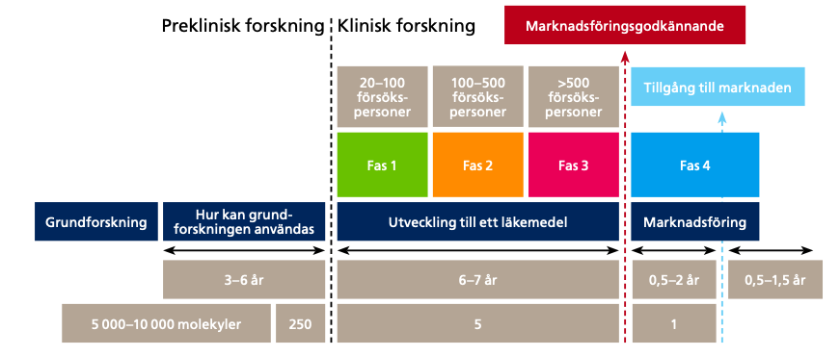
LÄKEMEDLENS VÄG FRÅN IDÉ TILL MARKNAD
Notes:
Läkemedel berör många aktörer på̊ lokal, regional, nationell och internationell nivå̊. Såväl utbud som efterfrågan är genomreglerat med lagstiftning kring forskning och utveckling, läkemedelstillverkning, marknadsgodkännande, patentskydd, upphandling, förskrivningsrätt, läkemedelsdistribution och subvention. Dessutom förfogar regionerna över ytterligare styrmedel såsom kostnadsansvar, IT-stöd och fortbildning .
Av 10 000 möjliga substanser går bara cirka tio vidare till klinisk provning, och utav dem blir det kanske enbart ett läkemedel som kommer ut på̊ marknaden. Hela processen från att man har identifierat en substans tills läkemedlet kommer ut på̊ marknaden kan ta upp till 15 år.
När ett företag vill introducera ett nytt läkemedel på̊ marknaden ansöker det om ett så kallat marknadsföringstillstånd. Detta görs numera nästan uteslutande på̊ EU­-nivå̊ via den europeiska läkemedelsmyndigheten EMA, European Medicines Agency.

Slide 10
UTVECKLING AV MEDCINTEKNIK
Innan medicintekniska produkter, MTP, kan introduceras på marknaden behöver de CE-märkas. Den information som finns om en MTP är mer begränsad än för ett läkemedel.
En annan skillnad mellan läkemedel och MTP är volymen produkter. Uppgifter talar för att det 2020 fanns cirka 1 miljon MTP - att jämföra med cirka 15 000 godkända läkemedelsprodukter.

Slide 11
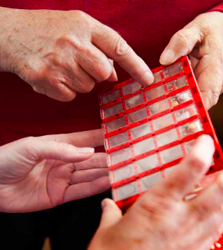
NATIONELL STRATEGI FÖR LÄKEMEDELSANVÄNDNING
Regeringen och Sveriges Kommuner och Regioner, är huvudansvariga för strategins övergripande inriktning men en rad myndigheter och organisationer är involverade i arbetet.
Strategin fokuserar bland annat på:
Aktiviteter som främjar patientsäker och jämlik läkemedelsanvändning
Miljöpåverkan
Ansvarsfull användning av antibiotika
Tillgång till och tillgängliggörande av läkemedel
Uppföljning av läkemedelsanvändning
Värdering av kunskap och evidens
Notes:
Visionen för strategin är ”Rätt läkemedelsanvändning till nytta för patient och samhälle. ”

Slide 12
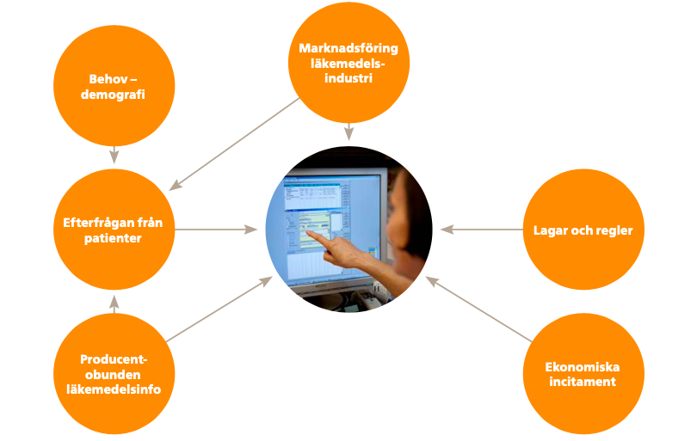
NÅGRA FAKTORER SOM PÅVERKAR LÄKARES FÖRSKRIVNING
Notes:
Tandvårds- och läkemedelsförmånsverket, TLV, fattar beslut om subvention av läkemedel som förskrivs på̊ recept, enligt lagen om läkemedelsförmåner.

Slide 13
EXEMPEL PÅ REGION STOCKHOLMS LÄKEMEDELSARBETE
Läkemedelskommittéverksamheten har förstärkts. Kloka-listan* har funnits i 20 år och utvecklas kontinuerligt.
Informations- och utbildningsverksamhet är lokalt förankrad.
Databaserade förskrivningstjänster och kunskapsdatabaser** har etablerats.
Arbetsplatskoder har införts på recepten och verktyg för kvalitetsuppföljning.
Satsningar för att minska antibiotikaanvändningen och för att förbättra läkemedelshanteringen för äldre och multisjuka.
Kostnadsansvar för läkemedel har införts vid sjukhusen liksom en incitamentsmodell för primärvård.
Verktyg har utvecklats för att minska läkemedlens miljöpåverkan.
Notes:
Region Stockholms läkemedelskommitté́ är ett rådgivande expertorgan i frågor kring läkemedel och läkemedelsnära medicinteknik med huvuduppdrag att verka för en säker, rationell och kostnadseffektiv användning av läkemedel och läkemedelsnära medicinteknik inom Region Stockholm.
* Evidensbaserade läkemedelsrekommendationer.
**Gemensam läkemedelslista och olika beslutsstöd där Janusmeds tjänster har bidragit till att ge förskrivarna en bättre överblick över läkemedelsbehandlingen.

Slide 14
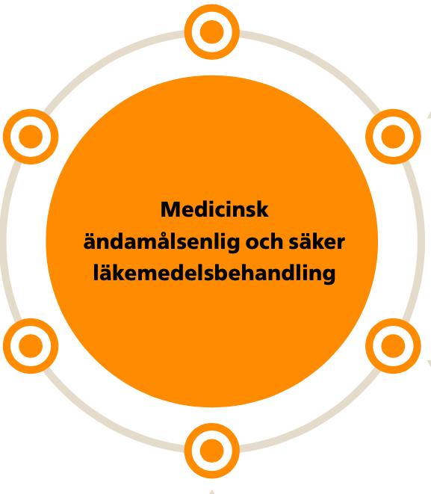
REGION STOCKHOLMS LÄKEMEDELSSTRATEGI 2018-2022
Horisontella prioriteringar ger hållbar och jämlik läkemedelsanvändning.
Lättillgänglig och säker information om varje patients behandling finns i alla delar av vården.
Snabb tillgång till nya värdefulla läkemedel. med ansvarsfull introduktion och uppföljning.
Säker och effektiv läkemedelsförsörjning.
Patientens ställning är stark i läkemedels-processen.
Effektiv och kommersiellt oberoende sakkunnig-organisation med ett fungerande nationellt samarbete.
Notes:
Visionen är medicinsk ändamålsenlig och säker läkemedelsanvändning
Prissättning av offentligt finansierade läkemedel är transparent och baseras i huvudsak på lagen om offentlig upphandling och lagen om läkemedelsförmåner. För att förbättra möjligheterna att bedriva en modern hälso­- och sjukvård har nuvarande system för finansiering, subvention och prissättning av läkemedel setts över i den så kallade Läkemedelsutredningen (2018). I slutbetänkandet föreslås bland annat ett särskilt statsbidrag för att stötta användningen inom vissa nya läkemedelsområden, exempelvis cell­ och genterapier. Utredningen föreslår att dagens riktade statsbidrag för läkemedelsförmånerna förs över till det generella statsbidraget, samtidigt som regionerna får behålla all återbetalning från avtal med läkemedelsbolag. I dag delar stat och regioner på detta.

Slide 15
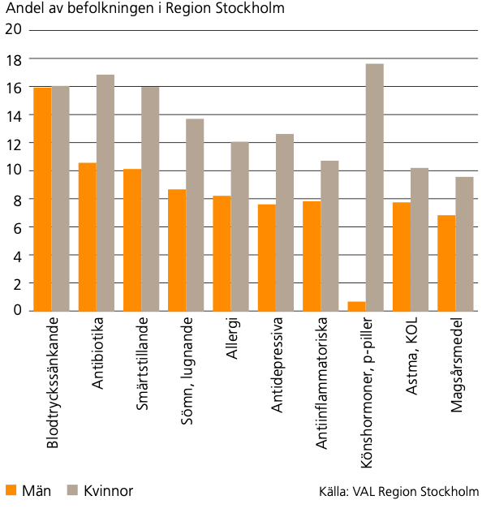
LÄKEMEDELSANVÄNDNINGEN I REGION STOCKHOLM
Under ett år hämtar 40 procent av alla äldre ut fler än 10 olika receptförskrivna substanser på apoteken.
Topplistan över de vanligaste recept-läkemedlen i befolkningen avspeglar våra stora folksjukdomar (se diagram till höger).
Följsamheten till Kloka Listan är mycket hög, i primärvården över 85 procent, vilket är en internationellt sett unik nivå.
Studier visar att patienternas följsamhet till ordination är låg – för långtidsbehandling antas den vara cirka 50 procent.
Källa: VAL Region Stockholm Recept2020
Notes:
Sverige har internationellt sett en relativt låg andel läkemedel tillgängliga receptfritt, men de har ökat över tid. Sedan 2009 har även ett urval receptfria läkemedel fått tillstånd att säljas utanför apotek.
En utgångspunkt för kvalitet i läkemedelsanvändningen är WHO:s begrepp ”rationell läkemedelsanvändning”. Det innebär att rätt läkemedel ges till rätt patient, i en individuellt avpassad dosering och behandlingstid, samt till lägsta möjliga kostnad för patienterna och samhället

Slide 16
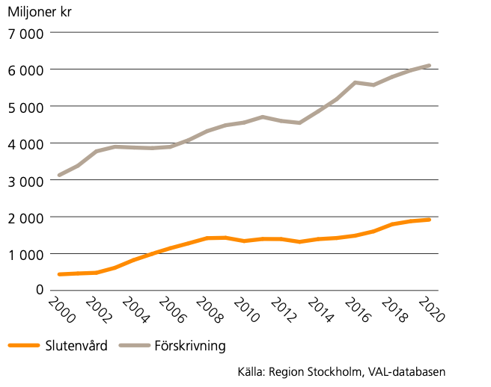
LÄKEMEDELSKOSTNADER
Andelen läkemedel utgör cirka 16 procent av de samlade kostnaderna för botande och rehabiliterande sjukvård*.
Regionerna står för hela kostnaden för läkemedel som ges på sjukhus och knappt 80 procent av kostnaden för receptbelagda läkemedel, patienterna står genom egenavgifter för drygt 20 procent.
Region Stockholms kostnader för läkemedel har ökat från sammanlagt cirka 3,5 miljarder kronor år 2000 till cirka 8 miljarder år 2020 (se diagram till höger).
Region Stockholms kostnader för läkemedel 2000-2020. Kostnader inkluderar förbrukningsartiklar och återbäring från avtal.
Källa: Region Stockholm, VAL-databasen, SCB
l.
Notes:
*Enligt de nationella s.k. ”hälsoräkenskaperna”.
Exempel på kostnadsdrivande effekter som felanvändning av läkemedel kan orsaka:
Bristande följsamhet
Medicinering vid fel tillfälle
Felaktig antibiotikaanvändning (over­, under­ eller feldosering)
Felaktigmedicinering
Polyfarmaci

Slide 17
LÄKEMEDELSKOSTNADER, FORTS.
Kostnaderna för läkemedel förändras över tid, till exempel på grund av patent-utgångar. Tabellen visar vilka läkemedel som genererade högst kostnader under tre år med cirka tio års mellanrum.
.
År | Läkemedel (substans) | Användningsområde
2000 | Citalopram | Depression
 | Erytropoietin | Blodbrist
 | Omeprazol | Magsår
 | Simvastatin | Höga blodfetter
2010 | Adalimumab | Autoimmun sjukdom
 | Etanercept | Autoimmun sjukdom
 | Formoterol och budesonid | Astma
 | Infliximab | Autoimmun sjukdom
2019 | Apixaban | Antikoagulation
 | Metylfenidat | ADHD
 | Mixdexamfetamin | ADHD
 | Ustekinumab | Autoimmun sjukdom
Källa: ehälsomyndigheten
Notes:
När patentet på ett läkemedel går ut kommer det fort kopior till marknaden, så kallade generiska läkemedel, och konkurrens uppstår som pressar priserna. Den totala kostnaden för läkemedel under de senaste 20 åren har dock ökat med en förhållandevis måttlig takt i Region Stockholm.

Slide 18
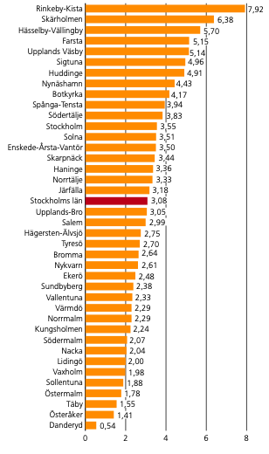
JÄMKLIK LÄKEMEDELSANVÄNDNING
En jämlikhetsaspekt är andelen personer som rapporterar att de avstått från att hämta ut läkemedel på grund av dålig ekonomi varierar mellan olika kommuner/stadsdelar i Stockholms län (se diagram till höger).
Kvinnor använder totalt sett mer läkemedel än män, vilket kan förklaras av att kvinnor söker vård oftare.
Stora variationer mellan regionerna bland annat för blodtryckssänkande medel, astmaläkemedel, cancermedel, TNF-alfa-hämmare och antibiotika.
En studie visar att lågutbildade generellt sett använde mer läkemedel än högutbildade, något som delvis förklaras av en högre sjuklighet.
Källa: Folkhälsokollen
Notes:
Hälso- och sjukvårdsnämnden i Region Stockholm, gav 2011 hälso- och sjukvårdsförvaltningen följande uppdrag:
Bygga upp en kunskapsbank om könsskillnader i läkemedelsanvändning.
Fortlöpande studera och analysera läkemedelsanvändningen ur ett könsperspektiv och de faktorer som kan förklara könsskillnader.
Se över möjligheten att utforma ett kunskapsstöd för läkemedelsförskrivning och dosrekommendationer där könsspecifika behov beaktas.
Förtydligande angående variationer mellan regionerna: Till viss del kan variationerna förklaras av skillnader i sjukdomsförekomst och demografi. Det finns också många andra faktorer som påverkar såsom förekomst av universitet samt hur regionen valt att organisera vården och fördela kostnadsansvaret för läkemedel.

Slide 19
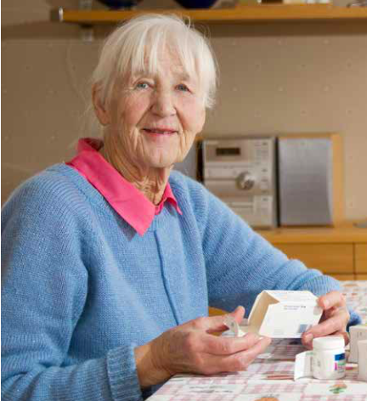
ANVÄNDNING OCH KOSTNADER FÖR MEDINTEKNIK
Inköp av medicinteknik är inte centraliserad på regional nivå och därmed svårgenomtränglig avseende kostnader och planering.
Behovet av systematiserade data är fundamentalt för att möjliggöra uppföljning, både avseende totala kostnader för Region Stockholm och för att identifiera och verifiera behandlingsresultat.
Notes:
Tandvårds- och läkemedelsförmånsverket, TLV, har gjort ansatser att skapa en samlad bild på av marknaden för MTP på nationell nivå, men konstaterar att informationen är splittrad och komplicerad att sammanställa.
Svårigheterna med att sammanställa och följa upp användningen av MTP i Region Stockholm beror således på flera faktorer:
Upphandling och inköp av MTP sker på många olika ställen.
Ofta skiljer man mellan upphandling och inköp av själva produkten. En högre kostnad utgörs ofta av de förbrukningsvaror som behövs för användandet eller driften av produkten - förbrukningsvaror, service, uppdateringar samt eventuella användarlicenser.
Det är ovanligt att man inkluderat kostnader för en eventuell påverkan på personal vid användandet av en MTP. Till exempel behöver patientutbildning om och monitorering av diabetespump en särskilt utbildad sjuksköterska eller läkare. Detta försvårar uppskattningen av den verkliga kostnaden för användandet av MTP.
Budgetar för anskaffning och drift av MTP är oftast särskilda och har olika kostnadsansvariga, vilket försvårar överblick och riskerar påverka produktvalet.
Då samordning saknas kan det vidare innebära att befintlig utrustning inte tagits i beaktande vid nyanskaffning och därför inte är kompatibel,

Slide 20
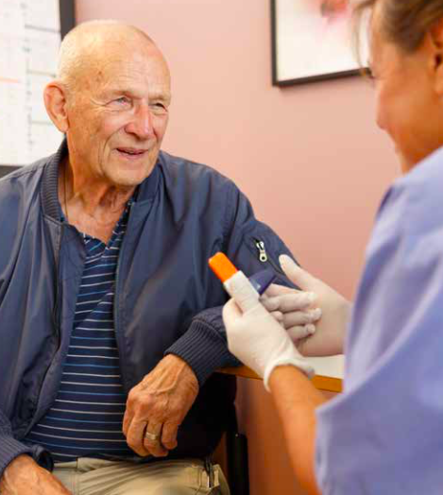
FRAMTIDEN
Nya läkemedel och medicintekniska produkter gör det möjligt att rädda ännu fler liv och förbättra livskvaliteten. Men det finns gap mellan sjukdomsbörda och läkemedel:
Sjukdomar där det finns läkemedel idag men som snart riskerar att bli ineffektiva.
Sjukdomar där det finns behandling, men där läkemedlen inte är tillräckligt effektiva eller patienterna inte får tillgång till behandlingen.
Sjukdomar där behandlingar saknas/är ineffektiva.
Notes:
Rapporten innehåller några generella förslag kring hur förutsättningarna för utveckling kan förbättras genom att: • använda befintliga data bättre, • ändra godkännandeprocess för läkemedel, • öka patienternas medverkan, • utveckla nya partnerskap för innovation, • utnyttja patientjournaler för att både öka kvaliteten i läkemedelsanvändningen och skapa ny kunskap.
Många av utmaningarna såsom antibiotikaresistens och pandemier, kräver globala lösningar. För att möta gapen krävs det dock också ett aktivt läkemedelsarbete på nationell och regional nivå.

Slide 21
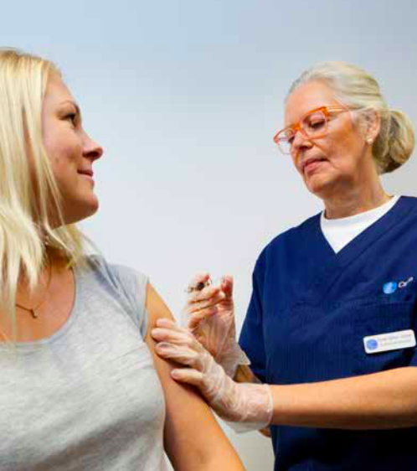
FRAMTIDEN FORTS. 1
Kostnaderna förväntas bli höga. Prioriteringar kommer att krävas med andra insatser för att skapa en ekonomiskt, socialt och ekologiskt hållbar användning av läkemedel och MTP.
Precisionsmedicin förväntas förändra vårdens sätt att arbeta och medför att läkemedel och MTP i allt högre grad är delar av samma behandling.
Utvecklingen har också medfört att kostnaden för analys av en individs arvsmassa har minskat med mer än 1 miljon gånger de senaste 20 åren.
Notes:
Regeringen har tydliga ambitioner att göra Sverige till ett ledande center för precisionsmedicin. Precisionsmedicinskt centrum Karolinska (PMCK) drivs av Karolinska Universitetssjukhuset, Karolinska Institutet och Region Stockholm.
Sverige har sedan cirka 15 år en nationell arbetsgrupp för horisontspaning som en del av regionernas samverkansmodell för läkemedel och medicintekniska produkter. Horisontspaning innebär att man samlar in, dokumenterar och värderar information om nya läkemedel och indikationer innan de godkänns, för att på så sätt kunna förbereda hanteringen och introduktionen av de nya läkemedlen.

Slide 22
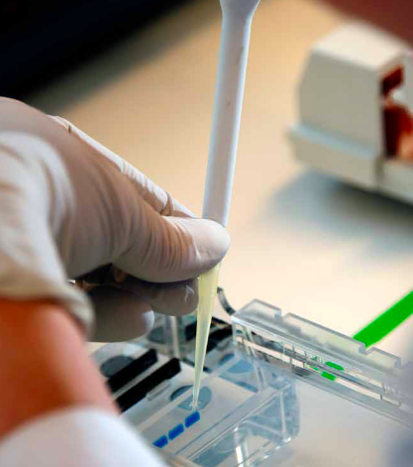
FRAMTIDEN FORTS. 2
Inom teknikutvecklingen är det främst AI, IT och digitalisering, gensekvensering, och hantering av mycket stora mängder data som ligger i framkant.
Utmaningar är bland annat:
Konsumenternas efterfrågan på ny teknologi behöver balanseras mot vårdens berättigade krav på evidens.
Utvecklingen av MTP består oftast av uppgraderingar av befintliga produkter. Det medför höjt pris utan att det är en ny produkt.
Produkterna inkluderar ofta molntjänster som kräver hantering av patientsekretess och databearbetning.
Notes:
Här listas några exempel som diskuteras flitigt i framtidsspaningar företrädesvis inom branschpress:
Smartphones och bärbara sensorer (pulsarmband, aktivitetsarmband etc).
Diagnostisk apparatur för hemmabruk eller bärbar sådan.
Smarta implanterbara läkemedel.
Digitala distansbehandlingar, exempelvis KBT när stress uppmärksammas hos patienten.
Gensekvensering och därmed helt individualiserad behandling (Precisionsmedicin)
Artificiell intelligens.
De sammankopplade patientgrupperna. Information om nya behandlingar kommer via teknologin ge mycket snabb informationsöverföring mellan stora grupper av patienter med likartade besvär.

Slide 23
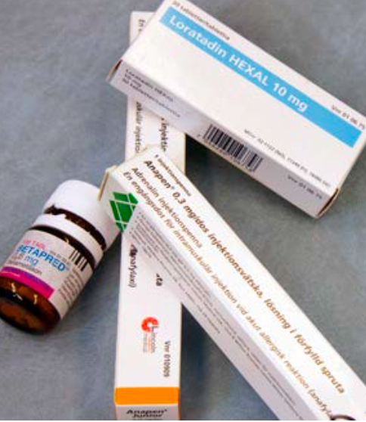
FRAMTIDEN FORTS. 3
Möjlig framtida diskussion kring vad som skall finansieras av den offentliga sjukvården eller privat, då många av Region Stockholms digitaliserings-projekt varken har resulterat i minskat personalbehov, lägre kostnader, ökad medicinsk nytta för patienten.
Kostnadsutrymme och prioteringar:
Befolkningens sammansättning och utveckling är viktigt för att prognosticera framtida läkemedelsanvändning.
Det kommer att krävas investeringar för att säkra hållbarheten av användning av läkemedel, exempelvis rening av avloppsvatten från läkemedelsrester.
Notes:
Även i internationellt publicerad litteratur finns det förvånande svagt vetenskapligt och objektivt stöd för att vården verkligen skulle effektiviseras eller att individer blir friskare av ny teknik.

Slide 24
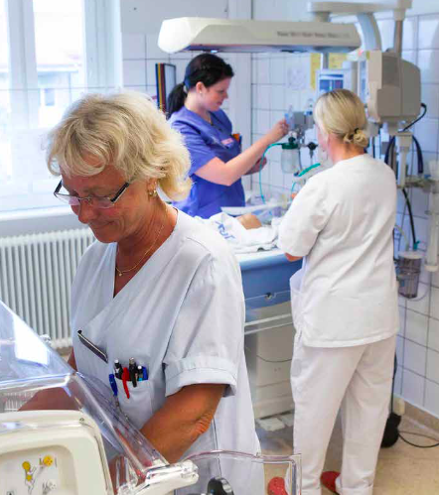
FRAMTIDEN FORTS. 4
Det finns en risk att det offentliga systemet inte har råd att bibehålla ett högkostnadsskydd för alla läkemedel som erbjuder påtaglig klinisk effekt.
Leveranssäkerheten är sårbar. Covid-19 pandemin har aktualiserat detta dilemma.
Akuta åtgärder krävs kring antibiotikaresistensen som hotar att försämra möjligheten till effektiv behandling av infektioner.

Slide 25
KUNSKAPSSTYRNING
2021-10-15
25
25
Organisation/Namn
Sammanfattande slutsatser

Slide 26
2021-10-15
26
26
Organisation/Namn
SAMMANFATTANDE SLUTSATSER
Med ny diagnostik och behandling kan vården behandla stora grupper av patienter på̊ nya sätt.
Precisionsmedicin behöver hanteras på kostnadsmässigt hållbart sätt med nytta för både patient och samhälle.
Det behövs ekonomiskt utrymme för introduktion av nya läkemedel och att hantera priori­teringar av dyra terapier.
Det krävs tydliga ställningstaganden om avgränsningar för offentligt finansierad vård.
Utvecklingen inom datainsamling väcker frågor kring integritet och ägande av data.

Slide 27
2021-10-15
27
27
Organisation/Namn
SAMMANFATTANDE SLUTSATSER FORTS.
Utvecklingen inom medicinteknik ställer ökade krav på kompetens och koordinering, framförallt inom upphandling.
Det är viktigt att komma till rätta med kända kvalitetsbrister i läkemedelsanvändningen såsom underbehandling, överbehandling och polyfarmaci.
Det snabba informationsutbytet mellan patienter, till exempel via sociala medier, leder till offentliga diskussioner om skillnader i tillgång till läkemedel och medicintekniska produkter inom olika regioner och länder.
Satsningar behövs för att skapa en ekologiskt hållbar läkemedelsanvändning och avloppsrening för att minska miljöpåverkan.

